Slide 1

汇编语言程序设计

Slide 2

第2章 数据表示和寻址
2.1 数据表示
2.2 常量表达
2.3 变量应用
2.4 数据寻址方式

Slide 3
第2章 数据表示和寻址
理解计算机的数据表达
熟悉汇编语言的常量表达
掌握汇编语言的变量定义和属性
掌握处理器指令的数据寻址方式

Slide 4
2.1 数据表示
数据（Data）：计算机处理的对象
计算机中的数据要用二进制的0和1组合表示
进入计算机的任何信息都要转换成0和1数码
整数指令支持的基本数据类型
8、16、32、64位无符号整数
8、16、32、64位有符号整数
ASCII字符、字符串和BCD码

Slide 5
2.1.1 数制
人习惯使用十进制计数
计算机使用二进制进行数据处理
十六进制数便于表达二进制数
二进制数用后缀字母B
十六进制数用后缀字母H

Slide 6
1. 二进制
便于计算机存储及物理实现
特点：逢二进一，由0和1两个数码组成，基数为2，各个位权以2^{k}表示
二进制数：
00110101010100010B
二进制数的算术运算：逢2进1、借1当2
示意图

Slide 7
2. 逻辑运算
事件的假和真可用数码0和1表示
事件之间的关系可以利用二进制表达
数字电路的低高电平用数码0和1表示
数字信号之间的关系可以利用二进制描述
数码0和1仅仅代表两种状态
它们的运算是逻辑运算
逻辑与AND： 1101 ∧ 0011 = 0001
逻辑或OR： 1101 ∨ 0011 = 1111
逻辑非NOT： ∼ 1101 = 0010
逻辑异或XOR：1101 ⊕ 0011 = 1110

Slide 8
3. 十六进制
用于表达二进制数，相互转换简单
基数16，逢16进位，位权为16^{k}
16个数码：0，1，2，3，4，5，6，7，8，9，A，B，C，D，E，F
十六进制数的加减：逢16进位1，借1当16
加法
减法

Slide 9
十六进制数的加法运算
2 3 D 9
+ 9 4 B E
B 8 9 7
9+14=23=16(carry)+7
13+11+1(carry)=25=16(carry)+9
3+4+1(carry)=8
2+9=11=B
返回

Slide 10
十六进制数的减法运算
A 5 9 F
- 6 2 B 8
4 2 E 7
15-8=7
16(borrow)+9-11=14=E
5-2-1(borrow)=2
10-6=4
返回

Slide 11
4. 数制之间的转换
十进制 | 二进制 | 十六进制 | BCD码 |  | 常用二进制位权
0 | 0000 | 0 | 0 |  | 2⁻³＝0.125
1 | 0001 | 1 | 1 |  | 2⁻²＝0.25
2 | 0010 | 2 | 2 |  | 2⁻¹＝0.5
3 | 0011 | 3 | 3 |  | 2⁰＝1
4 | 0100 | 4 | 4 |  | 2¹＝2
5 | 0101 | 5 | 5 |  | 2²＝4
6 | 0110 | 6 | 6 |  | 2³＝8
7 | 0111 | 7 | 7 |  | 2⁴＝16
8 | 1000 | 8 | 8 |  | 2⁵＝32
9 | 1001 | 9 | 9 |  | 2⁶＝64
10 | 1010 | A |  |  | 2⁷＝128
11 | 1011 | B |  |  | 2⁸＝256
12 | 1100 | C |  |  | 2⁹＝512
13 | 1101 | D |  |  | 2¹⁰＝1024
14 | 1110 | E |  |  | 2¹⁵＝32768
15 | 1111 | F |  |  | 2¹⁶＝65536

Slide 12
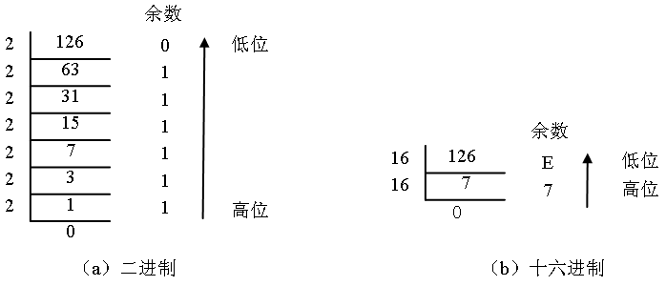
十进制整数的转换
返回

Slide 13
二进制和十六进制数的相互转换
二进制和十六进制数之间具有对应关系
每4个二进制位对应一个十六进制位
00111010B＝3AH
F2H＝11110010B

Slide 14
2.1.2 数值的编码
二进制编码：组合0和1数码
机器数：计算机用0和1数码组合表达的数值
真值：现实中真实的数值

Slide 15
1. 整数
无符号整数（无符号数）
只表达0和正整数的定点整数
N位无符号整数表达范围：0～2^{N}-1
有符号整数（有符号数、带符号数）
表达负整数、0和正整数的定点整数
最高位表达数值正负
符号位用0表示正数、1表示负数
示意图

Slide 16
2. 补码
有符号整数在计算机中默认采用补码
最高位表示符号：正数用0，负数用1
正数补码：直接表示数值大小（同无符号数）
负数补码：将其绝对值的补码取反加1
[105]_{补码}＝01101001B
[-105]_{补码}＝[01101001B]_{取反}＋1
＝10010110B＋1＝10010111B
8位二进制补码的数值范围：-128～+127
16位二进制补码的数值范围：-2¹⁵～+2¹⁵-1
32位二进制补码的数值范围：-2³¹～+2³¹-1
N位二进制补码的数值范围：-2^{N-1}～+2^{N-1}-1

Slide 17
负数求补
负数真值的绝对值“取反加1”得机器数补码
负数补码“取反加1”前边加负号得到负数真值
补码：11100000B
真值：-([11100000]_{求反＋1})＝-(00011111+1)
＝-00100000＝-2⁵＝-32
负数求补运算，等效于用带借位的0作减法
真值：-8，补码：[-8]_{补码}＝00H-08H＝F8H
补码：11111000，真值：-(00H-F8H)＝-08H＝-8
+8 = 00001000
11110111
+ 1
-8 = 11111000
0 = 00000000
-(8= 00001000)
-8 = 11111000

Slide 18
2.1.3 字符的编码
在计算机中，各种字符需要用若干位的二进制码的组合表示，即字符的二进制编码
由于字节为计算机的基本存储单位，所以常以8个二进制位为单位表达字符
0123456789
English

Slide 19
1. BCD（二进制表达的十进制）
二进制编码的十进制数
一个十进制数位(0～9)用4位二进制编码来表示
压缩BCD码：一个字节表达两位BCD码
非压缩BCD码：一个字节表达一位BCD码（低4位表达数值，高4位常设置为0）
BCD码很直观
BCD码：0100 1001 0111 1000.0001 0100 1001
十进制真值： 4978.149

Slide 20
2. ASCII（美国标准信息交换码）
标准ASCII码用7位二进制编码，有128个
不可显示的控制字符：前32个和最后一个
回车CR：0DH 换行LF：0AH 响铃BEL：07H
可显示和打印的字符：20H及以后的95个编码
数码0～9：30H～39H
大写字母A～Z：41H～5AH
小写字母a～z：61H～7AH
空格：20H
扩展ASCII码：最高D7位为1，表达制表符号

Slide 21
3. Unicode（统一码）
8位ASCII码表达英文字符
16位国标码表达汉字字符
汉字机内码：国标码在计算机中使用的编码
国际信息交换码Unicode
16位编码
对世界上所有语言的大多数字符进行编码
提供扩展能力
Unicode兼容ASCII
Unicode给每个字符提供了一个唯一的数字，不论是什么平台，不论是什么程序，不论是什么语言

Slide 22
2.2 常量表达
1. 常数
十、十六和二进制形式表达的数值
以后缀字母区分，十进制数可以不加
以字母A～F开头的十六进制常数，要加前导0
2. 字符和字符串
英文缩略号括起来的单个字符或多个字符
数值是每个字符对应的ASCII码值
3. 符号常量
使用标识符表达一个数值
符号定义伪指令：等价EQU，等号＝
4. 数值表达式
用运算符连接各种常量构成的算式
算术运算符：＋（加） －（减） *（乘） /（除）
常量具有确定数值

Slide 23
〔例〕常量定义
minint = 10 ;整数常量
maxint equ 0ffh;整数常量
CallDOS equ <int 21h>
;字符串常量，必须用equ，;字符串要用<>括起来

Slide 24
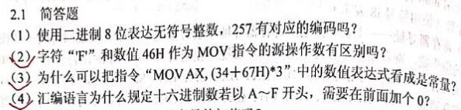
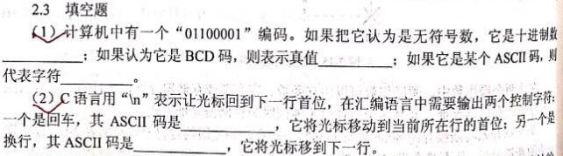
作业
习题2
2.1（2，3，4）2.3（1，2）

Slide 25
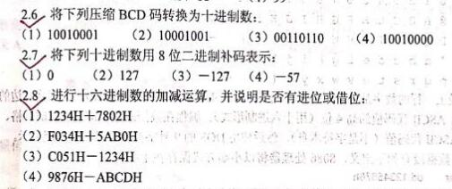
作业
习题2
2.6、2.7、2.8

Slide 26
2.3 变量应用
变量（Variable）
程序运行中随之发生变化的结果
保存在可读可写的主存空间
实质是主存单元的数据，因而可以改变
变量需要事先定义才能使用
变量具有属性方便应用
变量表达主存数据，即存储器操作数

Slide 27
2.3.1 变量定义
申请存储空间，还可以进行存储单元初始化
变量名 变量定义伪指令 初值表
变量名是用户标识符，表示首元素逻辑地址
变量定义伪指令有
DB、DW、DD、DF、DQ、DT
初值表是用逗号分隔的参数
各种形式的常量
“？”表示初值不确定，即未赋初值
复制操作符DUP
重复次数 DUP(重复参数)

Slide 28
1. 变量定义伪指令
助记符：DB 变量类型：字节 | 分配一个或多个字节单元；每个数据是字节量，也可以是字符串常量 字节量表示8位无符号数或有符号数，字符的ASCII码值
助记符：DW 变量类型：字 | 分配一个或多个字单元；每个数据是字量、16位数据 字量表示16位无符号数或有符号数、16位段地址、16位偏移地址
助记符：DD 变量类型：双字 | 分配一个或多个双字单元；每个数据是双字量、32位数据 双字量表示32位无符号数或有符号数、32位段基地址、32位偏移地址
助记符：DQ 变量类型：4个字 | 分配一个或多个8字节单元；8字节量表示64位数据

Slide 29
2. 字节量数据
DB定义8位、字节量变量数据
可以表达
无符号整数0～255
补码表示的有符号整数：-128～+127
一个字符（ASCII码值）
压缩BCD码：0～99
非压缩BCD码：0～9
……
字符串定义使用字节变量定义DB

Slide 30
〔例2-2〕字节变量程序
minint = 10
bvar1 db 0,128,255,-128,0,+127
bvar2 db 1,-1,38,-38,38h,-38h
bvar3 db ?
bvar4 db 5 dup ('$')
bvar5 db minint dup(0),minint dup(minint,?)
db 2 dup(2,3,2 dup(4))

Slide 31
3. 字量数据
DW定义16位、字量变量数据
可以表达
16位无符号和有符号整数
16位段地址，16位偏移地址
16位数据含高低2个字节，占2个连续的字节存储单元
小端方式（Little Endian）Intel处理器采用小端方式
低字节数据存放在低地址存储单元
高字节数据存放在高地址存储单元
大端方式（Big Endian）
低字节数据存放在高地址存储单元
高字节数据存放在低地址存储单元

Slide 32
〔例2-3〕字变量程序
minint = 10
wvar1 dw 0,32768,65535,-32768, 0, +32767
wvar2 dw 1,-1,38,-38,38h,-38h
wvar3 dw ?
wvar4 dw 2010h,1020h
dw 5 dup(minint,?)
wvar6 dw 3139h,3832h
bvar6 db 39h,31h,32h,38h
db '$'

Slide 33
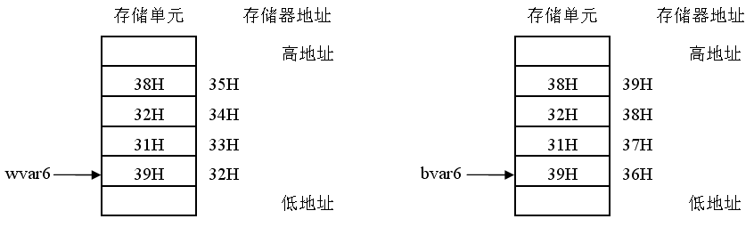
数据的存放顺序：小端方式
返回

Slide 34
〔例2-3〕字变量程序
;代码段
Mov dx,offset wvar6
Mov ah,9
Int 21h
;输出以wvar6起始的内存内容
?
91289128
运行结果

Slide 35
4. 双字量数据
DD定义32位、双字量变量数据
可以表达
32位无符号和有符号整数
32位偏移地址、线性地址或段基地址
32位数据包含4个字节，以“高对高、低对低”原则占用4个连续字节空间
示意图

Slide 36
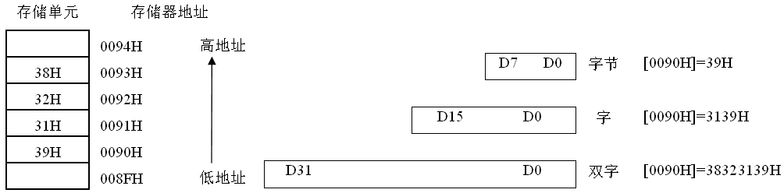
8086采用小端存储方式
高对高、低对低
返回

Slide 37
〔例2-4〕双字变量程序－1
minint= 10
dvar1 dd 0,80000000h,0ffffffffh,\
-80000000h,0,7fffffffh
0000 00000000 80000000 FFFFFFFF
80000000 00000000 7FFFFFFF
dvar2 dd 1,-1,38,-38,38h,-38h
0018 00000001 FFFFFFFF 00000026
FFFFFFDA 00000038 FFFFFFC8
dvar3 dd ?
0030 00000000

Slide 38
〔例2-4〕双字变量程序－2
dd 2010h,1020h
dvar5 dd minint dup(minint,?)
dvar6 dd 38323139h
bvar6 db 39h,31h,32h,38h
db ‘$'

Slide 39
5. 变量定位：指定偏移地址
变量定义的存储空间
按照书写的先后顺序一个接着一个分配
“ORG 参数”控制存放的偏移地址
org 100h ;从偏移地址100H处安排
指令代码也由汇编程序
按照语句的书写顺序安排存储空间
定位伪指令也可以用于控制代码的偏移地址

Slide 40
5. 变量定位：对齐地址边界
N字节数据起始于能够被N整除的地址
2字节、16位数据是被2整除的地址（偶地址）
4字节、32位数据是被4整除的地址（模4地址）
8字节、64位数据是被8整除的地址（模8地址）
8086处理器允许不对齐边界存放数据，性能有下降
“ALIGN N”控制对齐N字节边界
align 2 ;对齐2字节地址边界
地址A对齐N字节边界
A mod N＝0 (能够被N整除的地址)

Slide 41
〔例2-5〕变量定位程序
org 100h
0100 64 bvar1 db 100
align 2
0102 0064 wvar2 dw 100
even
0104 00000000 dvar3 dd ?

Slide 42
2.3.2 变量属性
变量定义
分配存储空间
赋初值
创建变量名
变量名具有两类属性：
⑴地址属性：首个变量所在存储单元的逻辑地址，含有段基地址和偏移地址
⑵类型属性：变量定义的数据单位
字节量BYTE 字量WORD 双字量DWORD
3字量FWORD 4字量QWORD 10字节量TBYTE

Slide 43
⒈ 地址操作符
地址操作符用于获取变量名的地址属性
[ ] | 括起的表达式作为存储器地址指针
$ | 返回当前偏移地址
OFFSET 变量名 | 返回变量名所在段的偏移地址
SEG 变量名 | 返回段基地址（高16位）

Slide 44
〔例2-6〕变量地址属性程序－1
;数据段
bvar db 12h,34h
0000 12 34
org $+10
array dw 1,2,3,4,5,6,7,8,9,10
000C 0001 0002 0003 0004 0005 0006
0007 0008 0009 000A
wvar dw 5678h,9abch
0020 5678 9ABC
=0018 arr_size = $-array
=000C arr_len = arr_size/2
dvar dd 9abcdef0h
0024 9ABCDEF0

Slide 45
〔例2-6〕变量地址属性程序－2
; 代码段
mov al,bvar
mov ah,bvar+1
mov bx,wvar[2]
mov cx,arr_len
mov dx,$

Slide 46
〔例2-6〕变量地址属性程序－3
mov si,offset dvar
mov di,[si]
mov bp,wvar
AX=3412 BX=9ABC CX=000C DX=0025
SI=0020 DI=5678 BP=5678 SP=0430
运行结果

Slide 47
⒉ 类型操作符
类型操作符使用变量名的类型属性
类型名 PTR 变量名 | 将变量名按照指定的类型使用
TYPE 变量名 | 返回该类型变量每个元素占用字节数
LENGTHOF 变量名 | 返回整个变量的数据项数
SIZEOF 变量名 | 返回整个变量占用的字节数

Slide 48
〔例2-7〕变量类型属性程序－0
;数据段
bvar db 12h,34h
org $+10
array dw 1,2,3,4,5,6,7,8,9,10
wvar dw 5678h,9abch
arr_size = $-array
arr_len = arr_size/2
dvar dd 9abcdef0h

Slide 49
〔例2-7〕变量类型属性程序－1
;代码段
mov ax,word ptr bvar ;获得数据
mov bx,type bvar ;获得字节类型值
mov cx,type wvar ;获得字类型值
mov dx,type array

Slide 50
〔例2-7〕变量类型属性程序－2
mov si,length of array ;获得数据个数
mov di,sizeof array ;获得字节长度
mov bp,arr_size ;获得字节长度
AX=3412 BX=0001 CX=0002 DX=0002
SI=000A DI=0014 BP=0018 SP=0430
运行结果

Slide 51
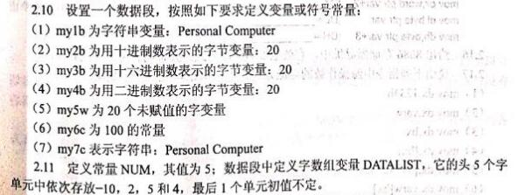
作业
习题2
2.10、2.11

Slide 52
2.4 数据寻址方式
指令有两部分：操作码和操作数
操作码：处理器要执行哪种操作
不可缺少，用助记符表示，如 mov
操作数：指令执行的参与者
各种操作的对象，需要通过地址指示
数据寻址方式：通过地址查找数据（操作数）
立即数寻址：数据在指令代码中，用常量表达
寄存器寻址：数据在寄存器中，用寄存器名表示
存储器寻址：数据在主存中，用存储器地址代表

Slide 53
2.4.1 立即数寻址
操作数紧跟操作码，是机器代码的一部分
操作数从指令代码中立即得到，即立即数（Immediate），用常量形式直接表达
立即数寻址方式只用于源操作数，常用来给寄存器和存储单元赋值
例如：MOV AX,0102H
机器代码：B8 02 01
操作码：B8
立即数：0102
示意图

Slide 54
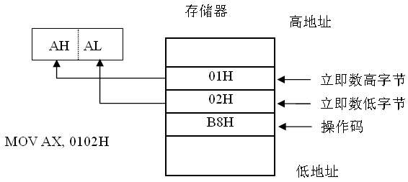
立即数寻址
机器指令：B8 02 01
代码段
返回

Slide 55
〔例2-8〕立即数寻址程序-1
;数据段
= 0040 const = 64
0000 87 49 bvar db 87h,49h
0002 1234 04D2
wvar dw 1234h,1234
;代码段
0017 B0 12 mov al,12h
0019 B4 64 mov ah,'d'
001B BB FFFF
labl: mov bx,-1
001E B9 0040
mov cx,const

Slide 56
〔例2-8〕立即数寻址程序-2
0021 BA 0080
mov dx,const*4/type wvar
0024 BE 0000 R
mov si,offset bvar
0027 BF 001B R
mov di,labl
002A C6 06 0000 R 4C
mov bvar,01001100b
002F C7 06 0004 R 0012
mov wvar+2,12h

Slide 57
2.4.2 寄存器寻址
操作数存放在处理器的内部寄存器中
用寄存器名表示它的内容
绝大多数指令采用通用寄存器寻址
部分指令支持专用寄存器，例如段寄存器
寄存器寻址方式简单快捷，最常使用
例如：MOV BX,AX
16位通用寄存器：AX BX CX DX ……
8位通用寄存器：AH AL BH BL ……

Slide 58
〔例2-9〕寄存器寻址程序
;代码段
0017 8A C4 mov al,ah
0019 8B D8 mov bx,ax
001B 8A C8 mov cl,al
001D 8C DA mov dx,ds
001F 8E C2 mov es,dx
mov di,dh
eg209.asm(13) : error A2070:
invalid instruction operands
出错了！

Slide 59
2.4.3 存储器寻址
操作数在主存中，通过存储器地址指示
编程时，存储器地址使用包含段选择器(段基地址)和偏移地址的逻辑地址
段基地址（段寄存器）
默认规定：
DS数据段：[bx]、[si]、[di]、[常数]；
SS堆栈段：[bp]
显式说明：使用段超越指令前缀，段寄存器名后跟英文冒号，如ds:[bp]
偏移地址由各种寻址方式计算，常被称为有效地址EA（Effective Address）

Slide 60
1. 段寄存器的默认和超越
访问存储器的方式 | 默认 | 可超越 | 偏移地址
读取指令 | CS | 无 | IP
堆栈操作 | SS | 无 | SP
一般数据访问 | DS | CS ES SS | 有效地址EA
BP基址的数据访问 | SS | CS ES DS | 有效地址EA
串指令的源操作数 | DS | CS ES SS | SI
串指令的目的操作数 | ES | 无 | DI
主存操作数常通过变量形式引用
一般不需要使用段超越前缀指令

Slide 61
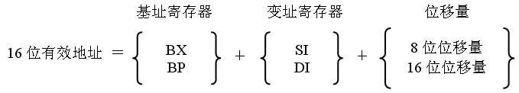

2. 偏移地址的组成
16位有效地址＝基址寄存器＋变址寄存器＋位移量
基址寄存器：BX和BP
变址寄存器：SI和DI
位移量：8或16位有符号值
变化出多种主存寻址方式

Slide 62
3. 直接寻址
有效地址只有位移量部分，直接包含在指令代码中
常用于存取变量
例如：
MOV AX,COUNT ;COUNT是变量
MOV AX,[COUNT]
MOV AX, DS:[2000H]
指令代码：A1 00 20
操作码：A1
操作数：有效地址 2000H

Slide 63
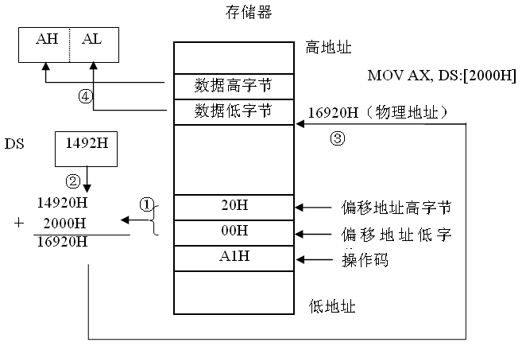
存储器直接寻址

Slide 64
〔例2-10〕存储器直接寻址程序-1
;数据段
bvar db 87h,49h
wvar dw 1234h,1234
;代码段
mov cl,bvar
mov dx,wvar
mov bvar+1,dh
mov byte ptr wvar+2,dl
mov wvar,4321h

Slide 65
〔例2-10〕存储器直接寻址程序-2
mov wvar+2,wvar
eg210.asm(14) : error A2070:
invalid instruction operands
出错了！
mov指令不支持两个操作数都是存储器操作数！
常数不能当目的操作数。

Slide 66
4. 寄存器间接寻址
有效地址存放在寄存器中
(寄存器内容＝偏移地址＝有效地址)
MASM用中括号括起寄存器
8086可使用BX、BP、SI和DI寄存器作为间接寻址
可以方便地对数组的元素或字符串的字符进行操作
寄存器间接寻址没有说明存储单元类型
例如：
mov al,[bx]
mov cx,[si]
mov [di],dl
mov word ptr [di],1394h

Slide 67
〔例2-11〕寄存器间接寻址程序-1
;数据段
srcmsg db 'Try your best, why not.$'
dstmsg db sizeof srcmsg dup(?)
;代码段
mov cx,lengthof srcmsg
;CX＝字符串字符个数
mov si,offset srcmsg
;SI＝源字符串首地址
mov di,offset dstmsg
;DI＝目的字符串首地址

Slide 68
〔例2-11〕寄存器间接寻址程序-2
again: mov al,[si] ;取源串一个字符送AL
mov [di],al ;将AL传送给目的串
add si,1
;源串指针加1，指向下一个字符
add di,1
;目的串指针加1，指向下一个字符
loop again
;字符个数CX减1，不为0，则转到AGAIN标号处执行
mov dx,offset dstmsg
mov ah,9
int 21h ;显示目的字符串内容

Slide 69
5. 寄存器相对寻址
有效地址是寄存器内容与位移量之和
8086只能使用BX、BP、SI和DI寄存器寻址
使用BP默认访问堆栈段
也可以方便地对数组元素或字符串字符进行操作
例如：
mov si,[bx+4] ;位移量：4
mov di,[bp-08h] ;位移量：-08H
mov ax,count[si] ;位移量：COUNT
主存以字节为可寻址单位
地址的加减是以字节为单位

Slide 70
〔例2-12〕寄存器相对寻址程序
;数据段
srcmsg db 'Try your best, why not.$'
dstmsg db sizeof srcmsg dup(?)
;代码段
mov cx,lengthof srcmsg
;CX＝字符串字符个数
mov bx,0 ;BX指向首个字符
again: mov al,srcmsg[bx] ;取源串一个字符
mov dstmsg[bx],al ;传送给目的串
add bx,1 ;加1，指向下一个字符
loop again

Slide 71
6. 基址变址寻址
使用基址寄存器内容加上变址寄存器内容形成有效地址寻址操作数
8086的基址寄存器是BX和BP
8086的变址寄存器是SI和DI
使用BP默认访问堆栈段
便于支持两维数组等数据结构
例如：
mov al,[bx+si]
mov ax,[bp+di]
mov ax,ds:[bp+si]

Slide 72
7. 相对基址变址寻址
由基址寄存器内容、变址寄存器内容及位移量求和构成存储器操作数的有效地址
8086的基址寄存器是BX和BP
8086的变址寄存器是SI和DI
使用BP默认访问堆栈段
便于支持两维数组等数据结构
例如：
mov cx,[bx+si+4]
mov ax,80h[bx+si]
mov dx,count[bp][di]

Slide 73
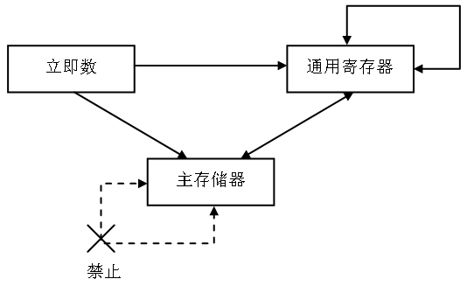
2.4.4 数据寻址的组合
立即数寻址 imm
（通用）寄存器寻址 reg
存储器操作数寻址 mem

Slide 74
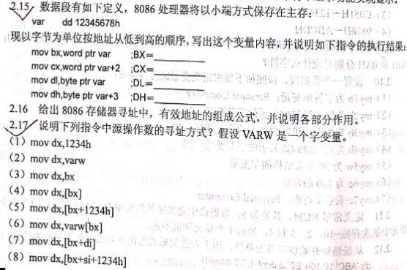
作业
习题2
2.15、2.17

Slide 75
第2章习题：数据表示和寻址
2.1 简答题（2、3、4、7、8）
2.2 判断题（2、3、4、7、8、9、10）
2.3 填空题（1、2、3、4、6、8、9、10）
2.6、2.7、2.8、2.10、2.13、2.15、2.17

